Slide 1
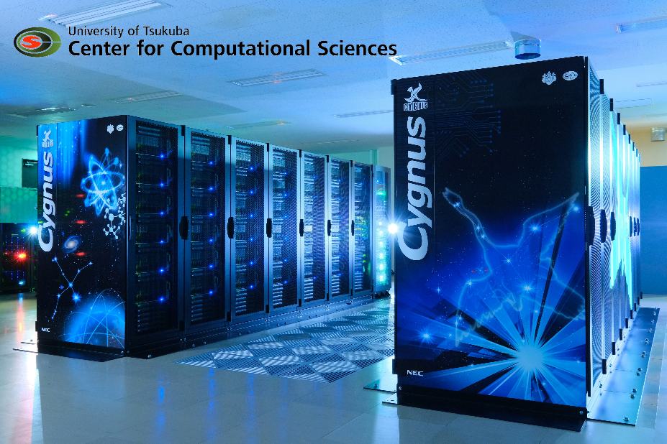
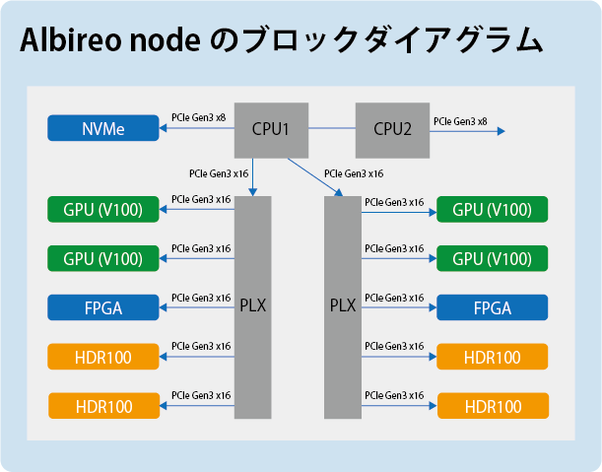
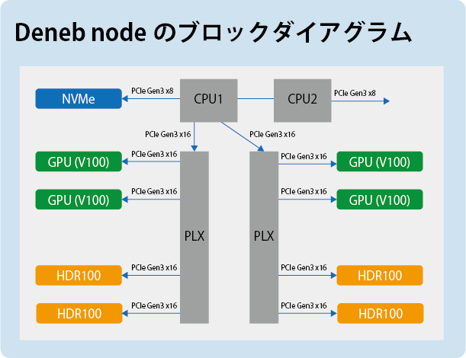
Multidisciplinary Cooperative Research Program
筑波大学計算科学研究センター 学際共同利用プログラム
Cygnus System
Computation node | CPU / node | Intel Xeon Gold (Skylake 2.6 GHz 12 cores) x 2 sockets
 | GPU / node | NVIDIA Tesla V100 x4 (PCIe 3.0 x 16)
 | FPGA / node | Nallatech 520N with Intel Stratix10 x 2 (each with 100Gbps interconnect x 4 links/FPGA)
 | Memory / node | CPU: 192 GB DDR4-2666 (256GB/s) GPU: 32GB x 4 (3.6TB/s)
 | SSD / node | 3.2 TB Intel SSD DC P4610
Number of nodes |  | 80 (Albireo (GPU+FPGA) nodes 32, Deneb (GPU-only) nodes 48)
Peak performance |  | 2.4 PFLOPS Double Precision (GPU: 2.24 PFLOPS, CPU: 0.16 PFLOPS) FPGA: 0.64 PFLOPS Single Precision
Parallel file system |  | DDN Lustre, RAID6, 2.5 PB
Interconnection network |  | Mellanox InfiniBand HDR100 x 4 (two cables of HDR200 / node) 48 GB/s
Programming language |  | CPU: C, C++, Fortran, OpenMP, GPU: OpenACC, CUDA FPGA: OpenCL, Verilog HDL
System Vender |  | NEC
共同利用･共同研究拠点
｢先端学際計算科学共同研究拠点｣（文部科学省）
Advanced Interdisciplinary Computational Science Collaboration Initiative (the MEXT of Japan)
Notes:
大学ロゴ、CCSロゴ、スパコン写真などについて、学際共同利用プログラムの謝辞の目的以外では使用しないでください。
ロゴデータ、スパコン写真等が必要な場合は、計算科学研究センター広報・戦略室（pr [at] ccs.tsukuba.ac.jp）までお問い合わせください。

